Slide 1
Lesson 06
A1pha Liu

Slide 2
支持向量机 Support Vector Machine，SVM
支持向量机（Support Vector Machine，SVM）是一种常见的监督学习算法，用于分类和回归任务。它的基本思想是通过在特征空间中找到一个最优的超平面来进行分类或回归。
Notes:
在二分类问题中，SVM试图找到一个能够最大化两个不同类别样本之间的间隔（margin）的超平面。支持向量指的是离超平面最近的样本点，它们对于定义超平面起到重要作用。SVM的目标是找到一个最优化问题的解，使得间隔最大化的同时，尽量减少分类错误。

Slide 3
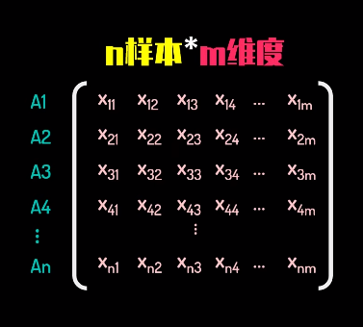


Slide 4
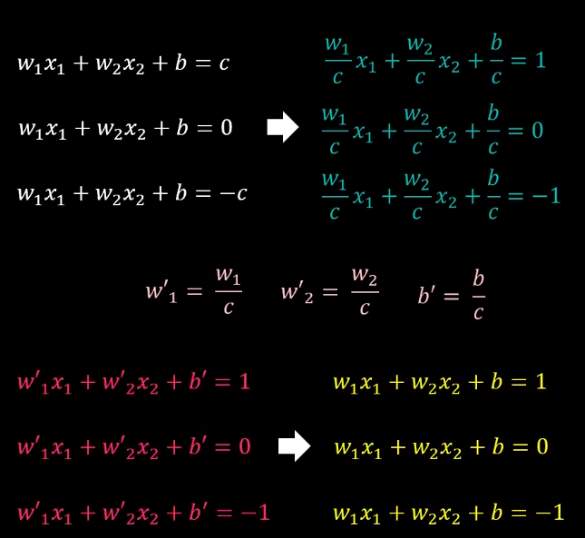
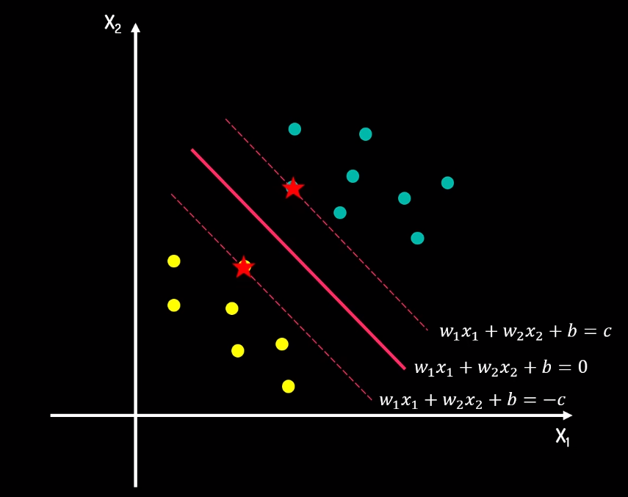

Slide 5
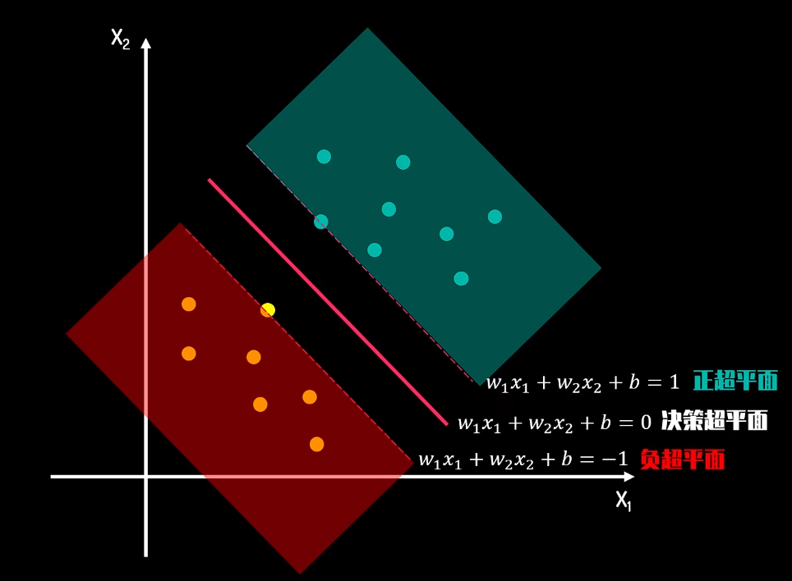

Slide 6
优点
在高维空间中有效地进行分类。
可以处理非线性分类问题，通过使用核函数将数据映射到更高维的特征空间。
通过最大化间隔，能够提高泛化能力，对于未见过的数据有较好的预测能力。
对于小样本数据集也能够表现良好。

Slide 7
限制和注意事项
对于大规模数据集，训练时间较长，尤其是在使用复杂的核函数时。
对于高度噪声的数据集，容易受到异常点的影响。
SVM本身是二分类算法，对于多类别问题需要进行适当的处理，例如使用一对多（One-vs-Rest）或一对一（One-vs-One）策略。

